Slide 1
面试题：并发篇

Slide 2
面试题： 线程有哪些状态
目标
掌握 Java 线程的状态
掌握 Java 线程状态之间的转换
辨析两种说法，六种状态 vs 五种状态

Slide 3
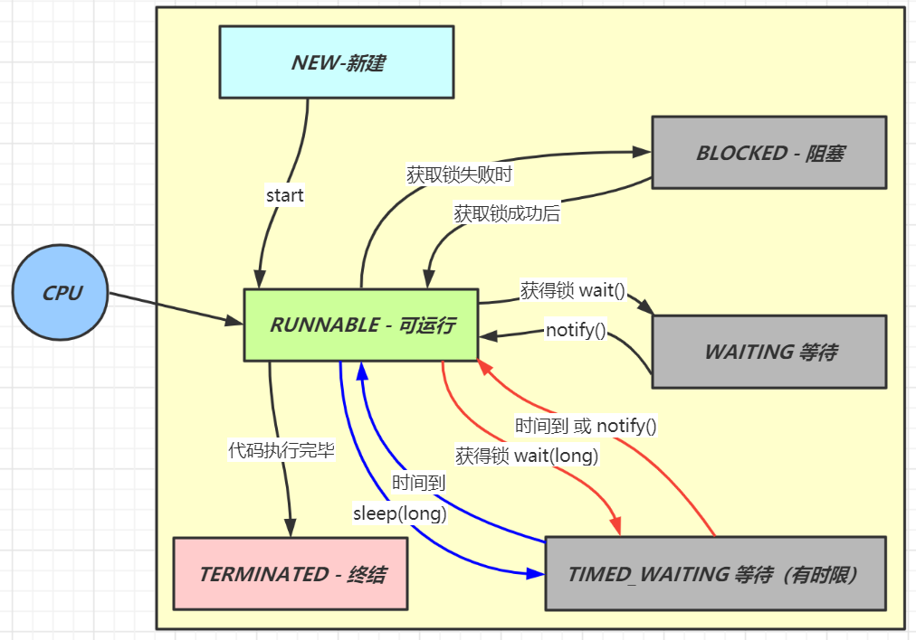
面试题： 线程有哪些状态
Java 线程分成六种状态

Slide 4
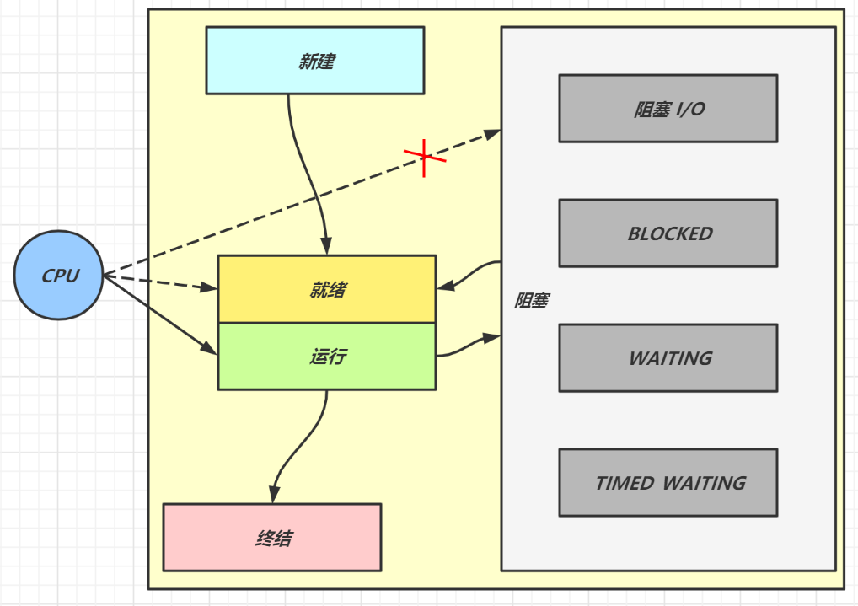
面试题： 线程有哪些状态
操作系统层面有五种状态
分到 CPU 时间的：运行
可以分到 CPU 时间的：就绪
分不到 CPU 时间的：阻塞
注意 Java 中的 RUNNABLE 涵盖了就绪、运行、阻塞 I/O

Slide 5
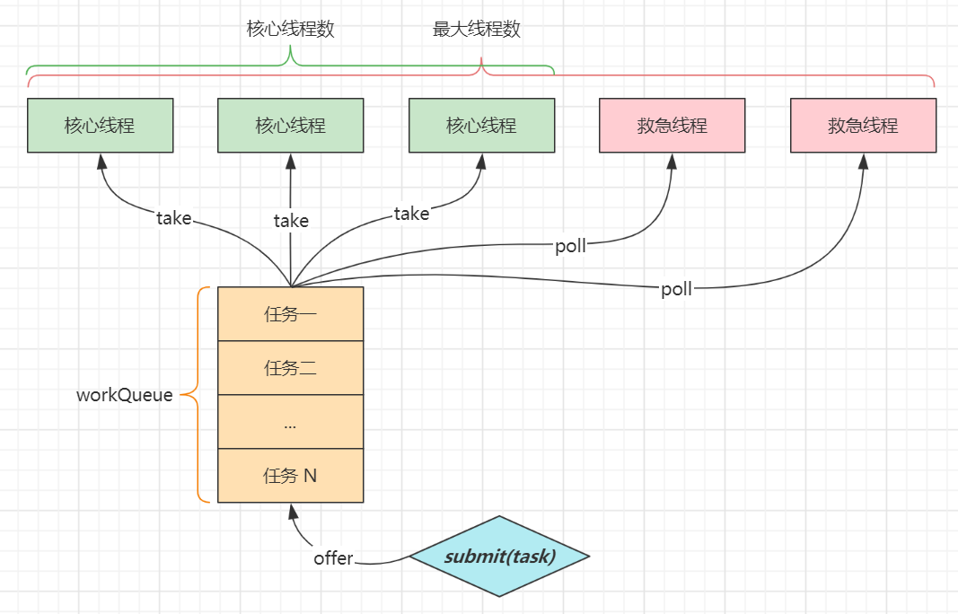
面试题：线程池的核心参数
corePoolSize 核心线程数目
最多保留的线程数
maximumPoolSize 最大线程数目
核心线程 + 救急线程
keepAliveTime 生存时间
针对救急线程
unit 时间单位
针对救急线程
workQueue
阻塞队列
threadFactory 线程工厂
可以为线程创建时起个好名字
handler 拒绝策略
四种

Slide 6
面试题：sleep vs wait
共同点：wait() ，wait(long) 和 sleep(long) 的效果都是让当前线程暂时放弃 CPU 的使用权，进入阻塞状态
方法归属不同
sleep(long) 是 Thread 的静态方法
而 wait()，wait(long) 都是 Object 的成员方法，每个对象都有
醒来时机不同
执行 sleep(long) 和 wait(long) 的线程都会在等待相应毫秒后醒来
wait(long) 和 wait() 还可以被 notify 唤醒，wait() 如果不唤醒就一直等下去
它们都可以被打断唤醒
锁特性不同
wait 方法的调用必须先获取 wait 对象的锁，而 sleep 则无此限制
wait 方法执行后会释放对象锁，允许其它线程获得该对象锁（我放弃，但你们还可以用）
而 sleep 如果在 synchronized 代码块中执行，并不会释放对象锁（我放弃，你们也用不了）

Slide 7
面试题：lock vs synchronized
语法层面
synchronized 是关键字，源码在 jvm 中，用 c++ 语言实现
Lock 是接口，源码由 jdk 提供，用 java 语言实现
使用 synchronized 时，退出同步代码块锁会自动释放，而使用 Lock 时，需要手动调用 unlock 方法释放锁
功能层面
二者均属于悲观锁、都具备基本的互斥、同步、锁重入功能
Lock 提供了许多 synchronized 不具备的功能，例如获取等待状态、公平锁、可打断、可超时、多条件变量
Lock 有适合不同场景的实现，如 ReentrantLock， ReentrantReadWriteLock
性能层面
在没有竞争时，synchronized 做了很多优化，如偏向锁、轻量级锁，性能不赖
在竞争激烈时，Lock 的实现通常会提供更好的性能

Slide 8
面试题：volatile 能否保证线程安全
线程安全要考虑三个方面：可见性、有序性、原子性
可见性指，一个线程对共享变量修改，另一个线程能看到最新的结果
有序性指，一个线程内代码按编写顺序执行
原子性指，一个线程内多行代码以一个整体运行，期间不能有其它线程的代码插队
volatile 能够保证共享变量的可见性与有序性，但并不能保证原子性
原子性举例
可见性举例
有序性举例

Slide 9
面试题：java 中的悲观锁与乐观锁
悲观锁的代表是 synchronized 和 Lock 锁
其核心思想是【线程只有占有了锁，才能去操作共享变量，每次只有一个线程占锁成功，获取锁失败的线程，都得停下来等待】
线程从运行到阻塞、再从阻塞到唤醒，涉及线程上下文切换，如果频繁发生，影响性能
实际上，线程在获取 synchronized 和 Lock 锁时，如果锁已被占用，都会做几次重试操作，减少阻塞的机会
乐观锁的代表是 AtomicInteger，使用 cas 来保证原子性
其核心思想是【无需加锁，每次只有一个线程能成功修改共享变量，其它失败的线程不需要停止，不断重试直至成功】
由于线程一直运行，不需要阻塞，因此不涉及线程上下文切换
它需要多核 cpu 支持，且线程数不应超过 cpu 核数

Slide 10
面试题：Hashtable vs ConcurrentHashMap
Hashtable 与 ConcurrentHashMap 都是线程安全的 Map 集合
Hashtable 并发度低，整个 Hashtable 对应一把锁，同一时刻，只能有一个线程操作它
1.8 之前 ConcurrentHashMap 使用了 Segment + 数组 + 链表的结构，每个 Segment 对应一把锁，如果多个线程访问不同的 Segment，则不会冲突
演示并发度
演示 Segment 索引计算
演示扩容
演示 Segment[0] 原型
1.8 开始 ConcurrentHashMap 将数组的每个头节点作为锁，如果多个线程访问的头节点不同，则不会冲突。首次生成头节点时如果发生竞争，利用 cas 而非 syncronized，进一步提升性能
比较 7 的 ConcurrentHashMap
理解 capacity 和 factor
演示并发 put
演示扩容，说明三个问题 forwardingNode ，扩容时的 get，扩容时的 put
关于超过树化阈值时的扩容问题，如果容量已经是 64，直接树化，否则在原来容量基础上做 3 轮扩容

Slide 11
面试题：谈一谈对 ThreadLocal 的理解
ThreadLocal 可以实现【资源对象】的线程隔离，让每个线程各用各的【资源对象】，避免争用引发的线程安全问题
ThreadLocal 同时实现了线程内的资源共享
其原理是，每个线程内有一个 ThreadLocalMap 类型的成员变量，用来存储资源对象
调用 set 方法，就是以 ThreadLocal 自己作为 key，资源对象作为 value，放入当前线程的 ThreadLocalMap 集合中
调用 get 方法，就是以 ThreadLocal 自己作为 key，到当前线程中查找关联的资源值
调用 remove 方法，就是以 ThreadLocal 自己作为 key，移除当前线程关联的资源值
为什么 ThreadLocalMap 中的 key （即 ThreadLocal ）要设计为弱引用？
Thread 可能需要长时间运行（如线程池中的线程），如果 key 不再使用，需要在内存不足（GC）时释放其占用的内存
但 GC 仅是让 key 的内存释放，后续还要根据 key 是否为 null 来进一步释放值的内存，释放时机有
获取 key 发现 null key
set key 时，会使用启发式扫描，清除临近的 null key，启发次数与元素个数，是否发现 null key 有关
remove 时（推荐），因为一般使用 ThreadLocal 时都把它作为静态变量，因此 GC 无法回收

